Slide 1
Урок математики
в 6 классе
"Решение задач с помощью пропорций".
Учитель математики МОУ СОШ №30 ст.Кущёвской
Краснодарского края
Верченко Е.А.

Slide 2
Найти значение Х:
Устная работа.
Х:3=4:6
5:Х=2:6
7:3=Х:18

Slide 3
Указать вид пропорциональной зависимости:
Съеденное варенье из банки (г) | 100 | 200 | 300 | 400
Оставшееся варенье в банке (г) |  |  |  | 300
s | v | t
? | 50 км/ч | 2 ч
? | 50 км/ч | 3 ч
s | v | t
100 км | ? | 2 ч
200 км | ? | 2 ч
Какова зависимость пути от времени?
Какова зависимость пути от скорости?

Slide 4
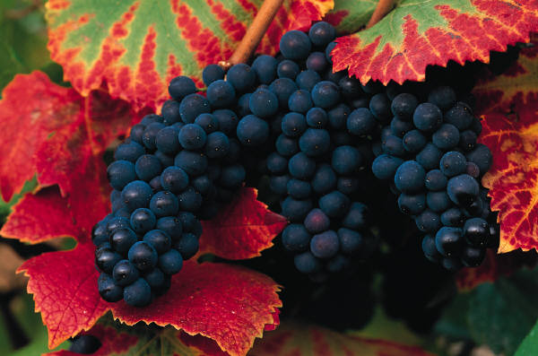
Назовите величины, описывающие каждый рисунок. Укажите вид пропорциональной зависимости.
Рис.2
Рис. 1
Рис.3

Slide 5
Решите задачу с помощью пропорции:
1. В 2,5 кг сиропа содержится 1,2 кг сахара. Сколько сахара содержится в 3 кг такого же сиропа?
Сироп Сахар
2,5 кг - 1,2 кг
3 кг - х кг

Slide 6
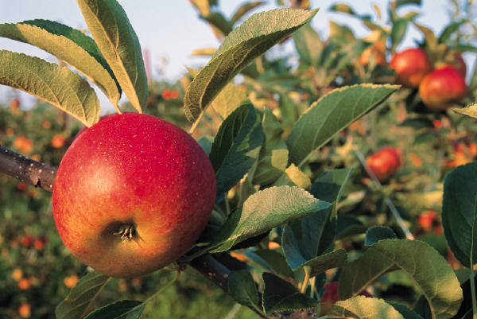
Решите задачу с помощью пропорции:
2.Из 30 кг свежих яблок выходит 10,5 кг сушеных. Сколько надо взять свежих яблок, чтобы получить 14,7 кг сушеных?
Свежие яблоки Сушеные яблоки
30 - 10,5 кг
х кг - 14,7 кг

Slide 7
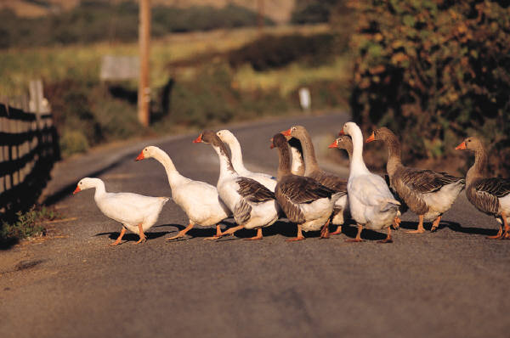
Решите задачу с помощью пропорции:
3.Со 125 гусей получают 4 кг пуха. Сколько пуха можно получить с 875 гусей?
Решите, пожалуйста, сами.

Slide 8
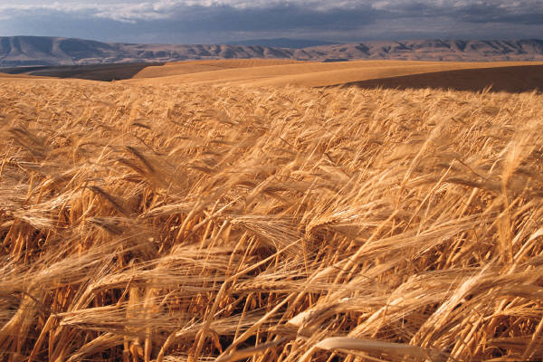
Решите задачу с помощью пропорции:
4 комбайнера могут убрать пшеницу с поля за 10 дней. За сколько дней уберут это поле 5 таких же комбайнеров?

Slide 9
Книга в переплете стоит 1200 рублей. Сколько процентов цена переплета составляет от цены книги в переплете, если книга без переплета стоит 900 рублей?
1 способ:
1)1200
2)1200
3)300
-900=300(руб.)-стоимость переплета.
:100=12(руб.)-приходится на 1%.
:12=25(%)-составляет цена переплета
от цены книги в переплете
Ответ:

Slide 10
Книга в переплете стоит 1200 рублей. Сколько процентов цена переплета составляет от цены книги в переплете, если книга без переплета стоит 900 рублей?
2 способ:
1)1200
1200 руб. - 100%
300 руб. -
Составлю и решу пропорцию:
-900=300(руб.)-стоимость переплета.
х%

Slide 11
Решите задачу с помощью пропорции:
1.На покраску 10 м2 требуется 1,2 кг краски. Хватит ли 1,5 кг краски на покраску пола комнаты, имеющей 3м в ширину и 4 м в длину?
2.На выработку 2,4 т синтетического каучука расходуется 4,8 т спирта. Хватит ли 28 т спирта для получения 14,4 т каучука?
3.Для изготовления 18 одинаковых приборов потребовалось 27 г платины. Хватит ли 35 г платины на изготовление 28 таких приборов?

Slide 12
Заполните таблицу:
 | понедельник | вторник | среда | четверг | итого
Масса проданного картофеля, кг | 900 | 2160 |  |  | 720
Процент от общей массы картофеля |  |  |  | 20 | 100

Slide 13
1.Черные лебеди составляют 40% от общего числа белых и черных лебедей, живущих в заповеднике. Сколько черных лебедей живет в заповеднике, если число белых лебедей на 21 больше числа черных?

Slide 14
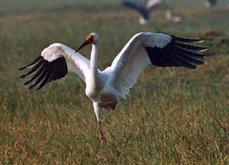
2.Родиной белого журавля является наша страна. Из общего числа белых журавлей 60% обитает в Якутии и 0,4 – на реке Оби. Сколько всего сохранилось белых журавлей, если их в Якутии на 15 пар больше, чем на реке Оби?
Справка:
Белого журавля в Якутии
называют стерх.
Имеет статус почти
исчезнувшего вида.

Slide 15
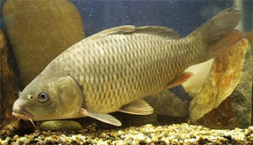
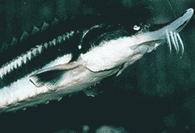
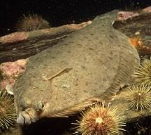
3.Камбала живет 60 лет, что составляет 60% продолжительности жизни сома и 75% продолжительности жизни белуги, продолжительность жизни сазана равна 0,06 продолжительности жизни белуги. Сколько лет живет сом и сазан?

Slide 16
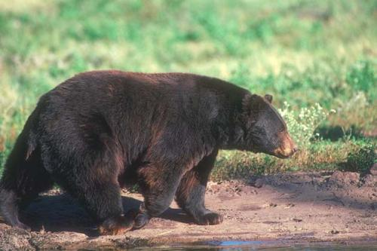
4.Число бурых медведей, сохранившихся в Казахстане, составляет 67%, а в Таджикистане 43% числа бурых медведей, сохранившихся в Киргизии. Сколько бурых медведей сохранилось в Киргизии, если в Таджикистане их на 350 больше, чем в Казахстане?

Slide 17
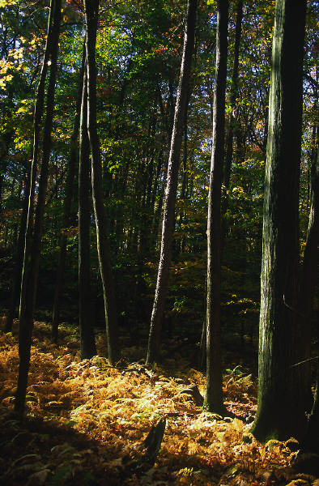
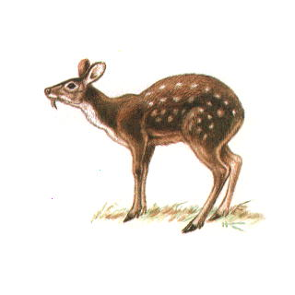
5.Определите число сахалинской кабарги (самые маленькие из оленей), если 35% их числа, сохранившихся на острове, на 270 особей меньше 0,8 того же числа.

Slide 18
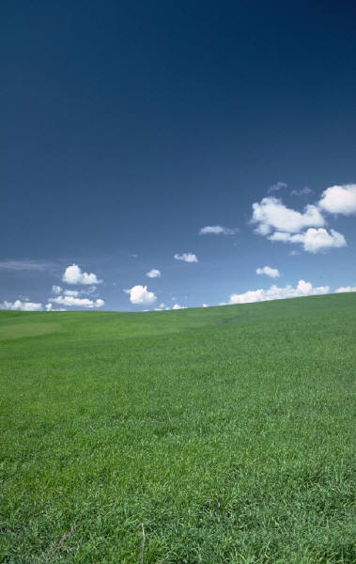
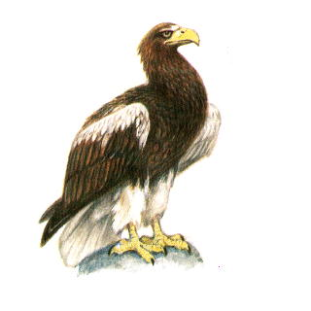
6.Число сохранившихся в нашей стране белоплечих орланов составляет 50%, а число дроф 75% числа орланов-белохвостов. Сколько сохранилось указанных птиц, если число дроф на 1000 больше числа белоплечих орланов?

